Slide 1
Tableau croisé dynamique = T.C.D.
Avec Excel

Slide 2
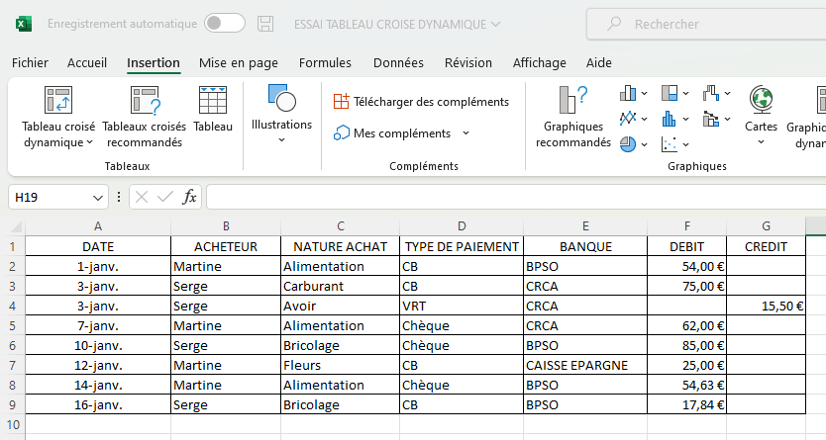
Voici mon tableau de base avec mes données Ici je n’ai que 9 lignes il pourrait y en avoir 2000 ça ne changerait rien.

Slide 3
Préalable à la création d’un T.C.D.
Il ne doit pas y avoir :
De colonnes vides,
De lignes vides,
Il doit y avoir :
Un titre dans chaque colonne,
Le titre doit être sur une seule ligne,
Dans Excel un titre est appelé :
Un champ

Slide 4
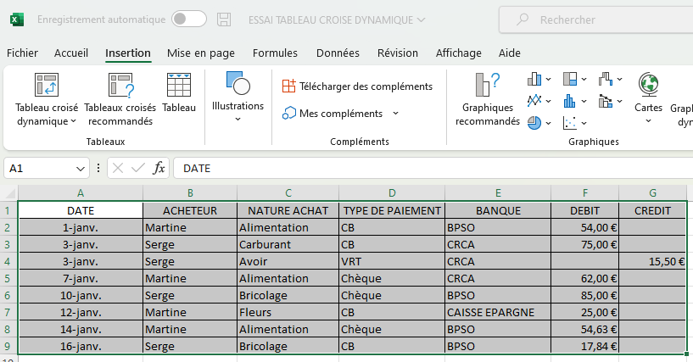
Pour créer un T.C.D. Il faut balayer tout le tableau de base.

Slide 5
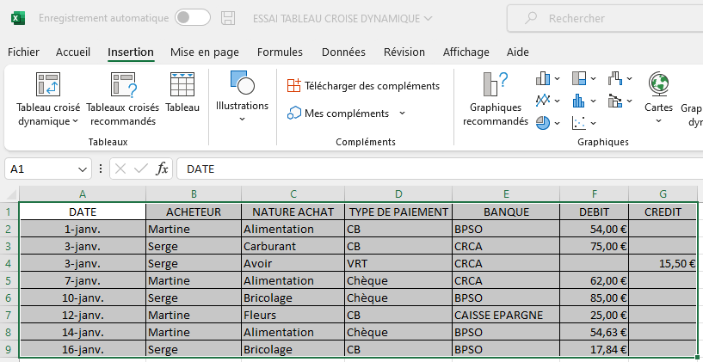
Puis dans insertion, vous cliquez sur : ‘Tableau croisé dynamique’

Slide 6
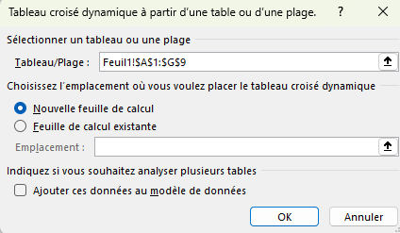
Le cadre suivant apparait et vous propose que votre T.C.D soit sur ‘nouvelle feuille’. Vous pouvez cliquer sur ‘OK’

Slide 7
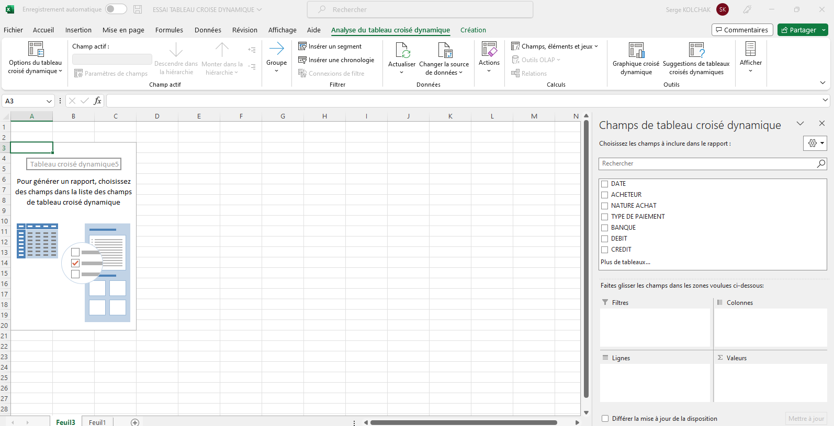
Voici ce que vous pouvez voir sur la nouvelle feuille qui s’ouvre.

Slide 8
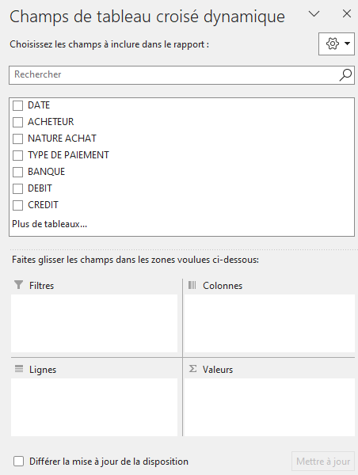
Intéressons-nous au cadre de droite de la nouvelle feuille

Slide 9
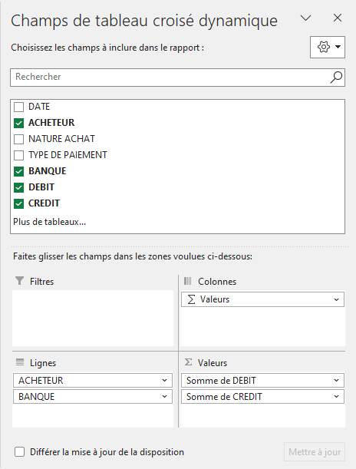
Après avoir coché les cases : ‘ACHETEUR’, ‘BANQUE’, ‘DEBIT’, ‘CREDIT’,

Slide 10
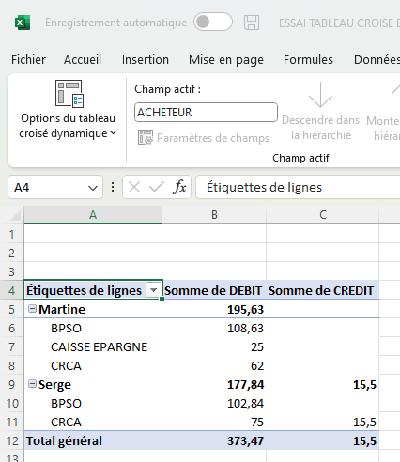
Un nouveau tableau apparaît
Dans ce nouveau tableau, Excel a calculé d’une part :
Les dépenses et les recettes réalisées par Martine et par Serge,
D’autre part, il a ventilé les recettes et les dépenses par banque,
Et il nous donne la somme totale des débits et des crédits

Slide 11
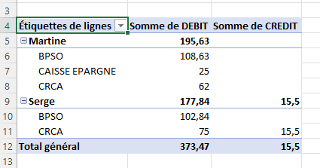
Dans le T.C.D. que nous venons de voir, figure un menu déroulant dans ‘Etiquettes de lignes’

Slide 12
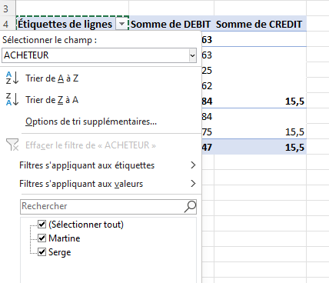
En cliquant sur le menu déroulant ‘Etiquettes de lignes’ Il est possible aussi de n’avoir les statistiques que pour l’acheteur Serge ou Martine. Nous allons voir ce que cela donne si l’on ne choisit que Martine.

Slide 13
Voici, nous n’avons les résultats que pour Martine.

Slide 14
Le T.C.D. offre des possibilités énormes y compris sur d’énormes bases de données.
Bon courage !

